Slide 1
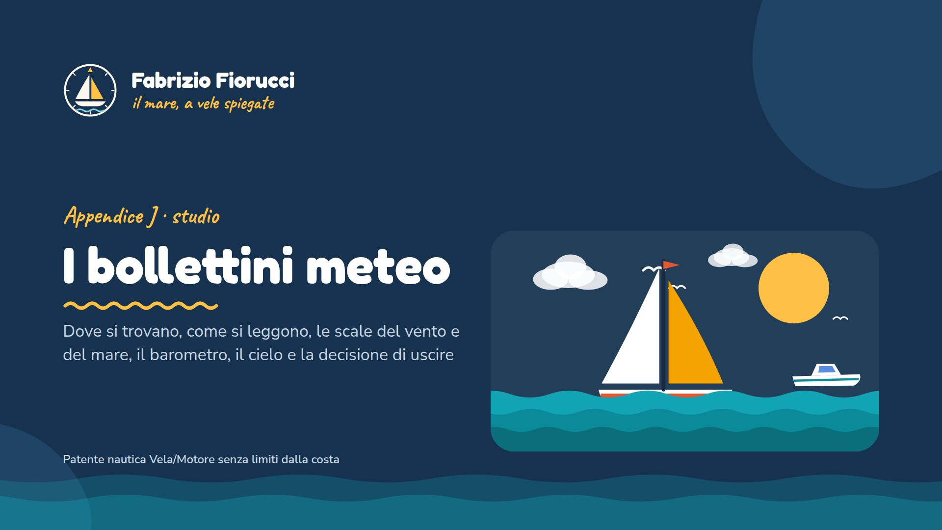
Notes:
Appendice J al corso. Ripasso della meteorologia pratica: quiz ufficiali 1.6.2 (bollettini, segni del tempo, fronti, onde), 1.6.1 (scale), 1.8.1 (categorie di progettazione). Collegata alla lezione 7 e all'appendice H (Meteomar via radio).

Slide 2
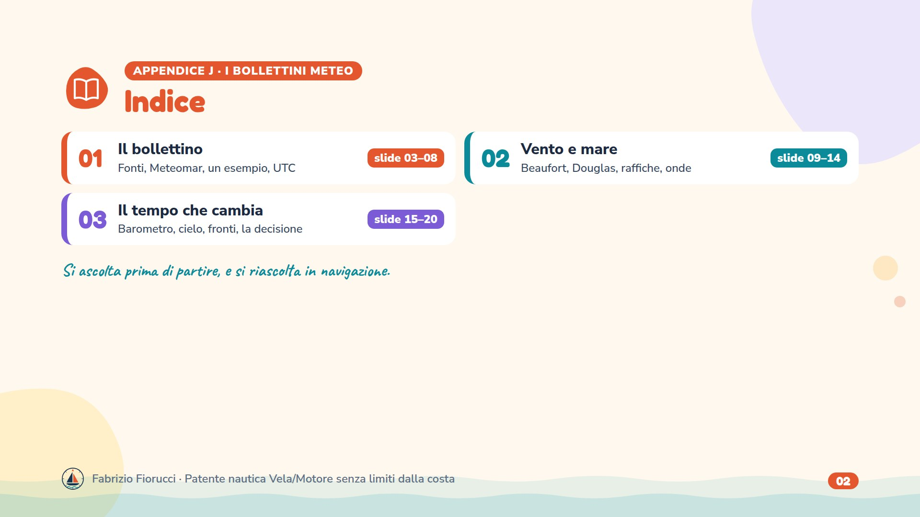
Notes:
Appendice di ripasso per usare davvero il bollettino: sapere dove trovarlo, leggerlo, tradurre forza del vento e stato del mare, e confrontarlo con quello che si vede.

Slide 3
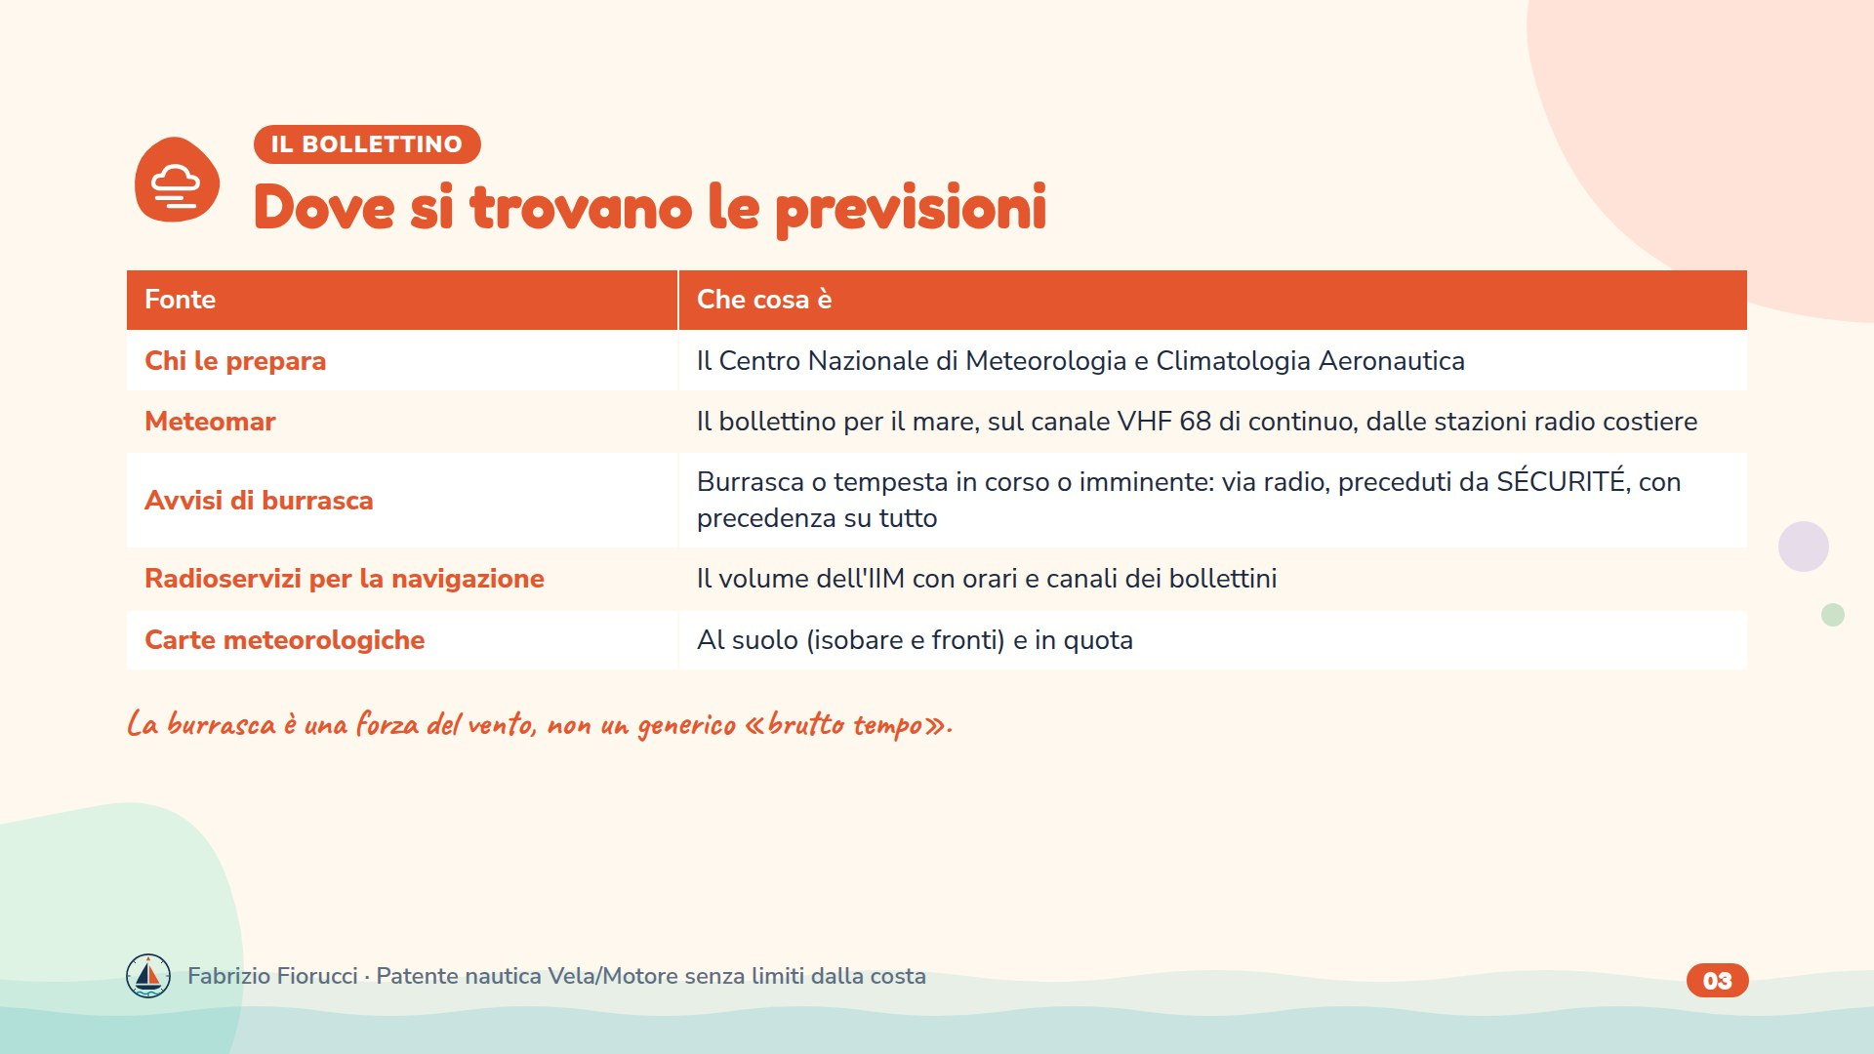
Notes:
Quiz 1.6.2-1 (CNMCA), -17 e -20 (Meteomar sul 68 dalle stazioni costiere), -2, -14, -15, -21 (avvisi), -23 (Radioservizi), -9 (carte al suolo e in quota), -24 (burrasca: termine della forza del vento). Il Meteomar si trova anche sui siti ufficiali e viene letto in italiano e in inglese.

Slide 4
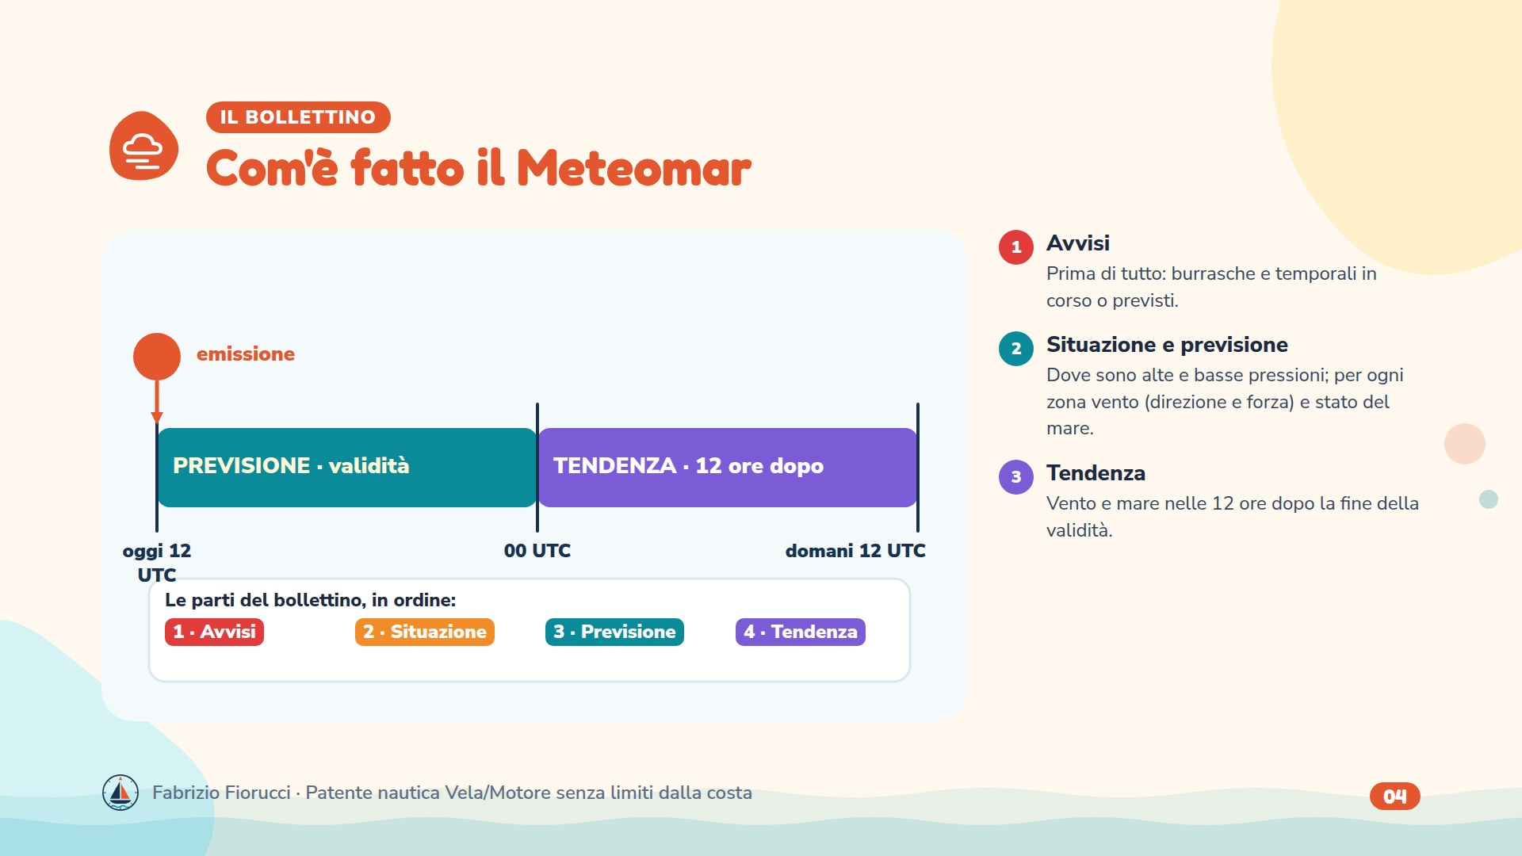
Notes:
Quiz 1.6.2-16 (il Meteomar contiene avvisi in corso o previsti), -18 (emesso alle 12 UTC, vale fino alle 00 UTC di domani), -19 e -22 (tendenza del mare e del vento nelle 12 ore successive alla validità).

Slide 5
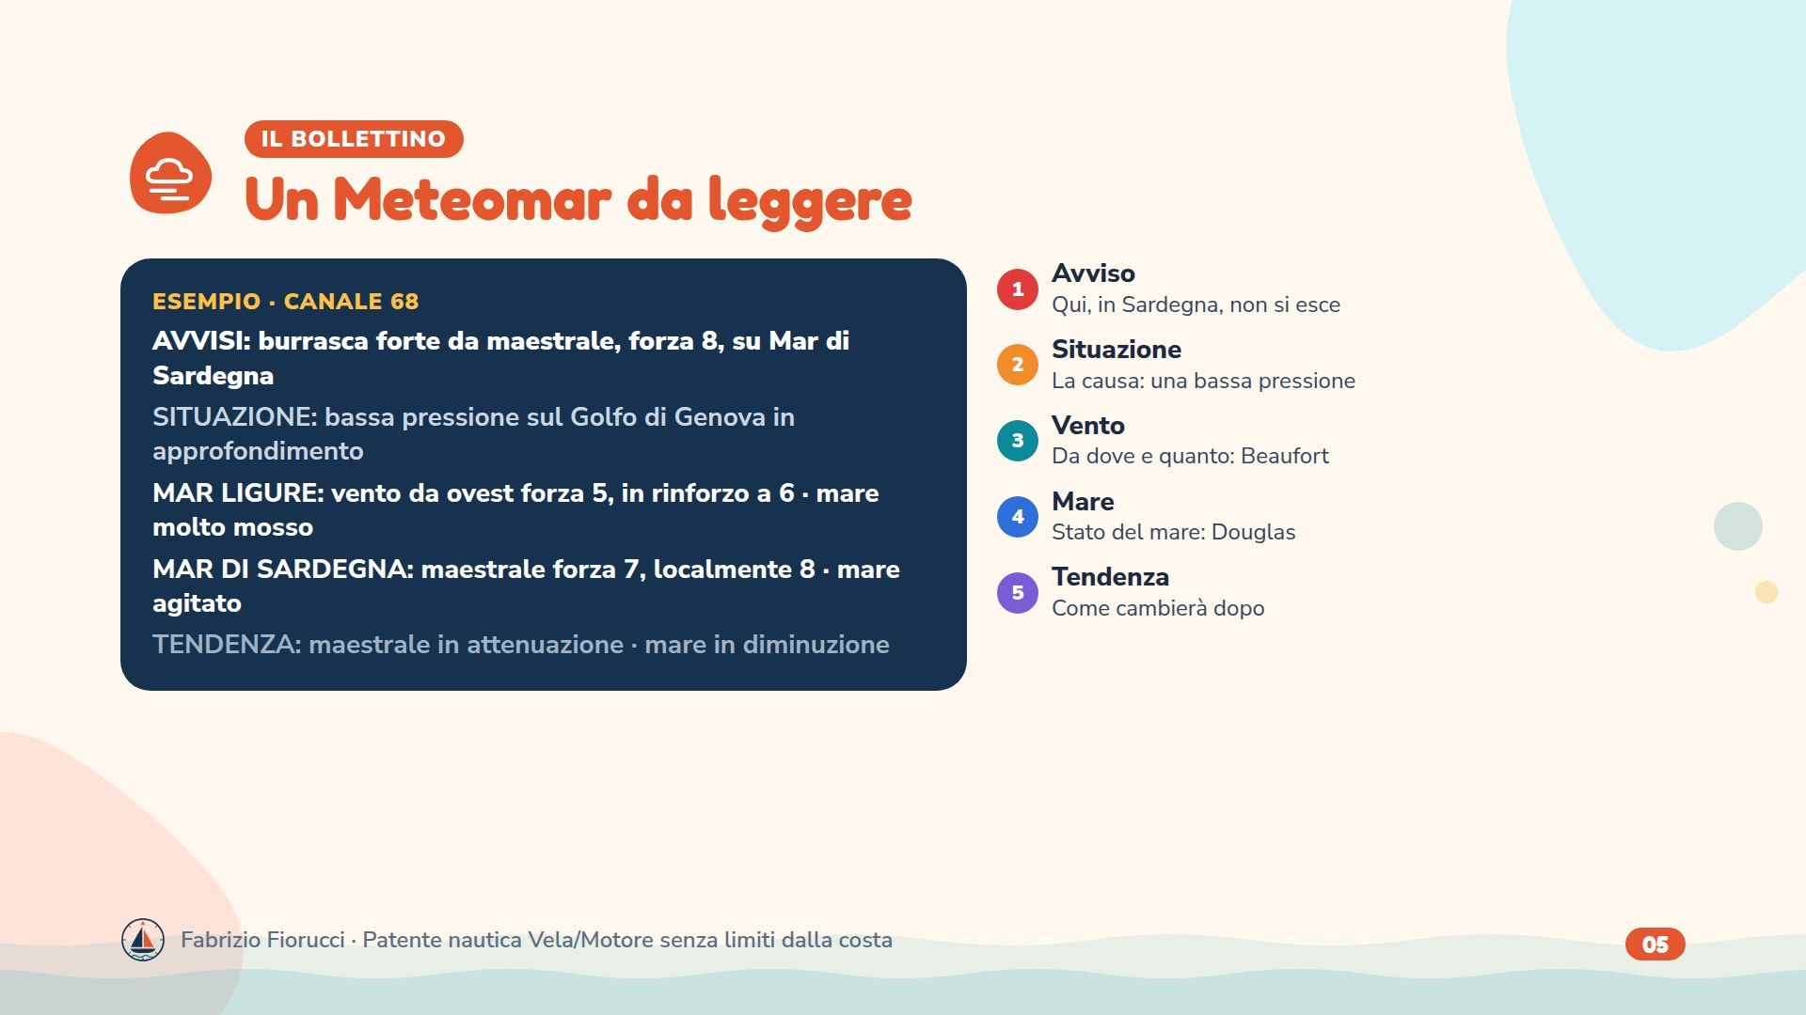
Notes:
Esempio inventato per esercitarsi: le zone esistono, i dati no. Si legge così: prima gli avvisi, poi la zona in cui si naviga e quelle vicine da cui arriva il vento. Un'imbarcazione di categoria C è progettata per vento fino a forza 6 e onde fino a 2 m (1.8.1-117): con forza 7-8 si resta in porto.

Slide 6
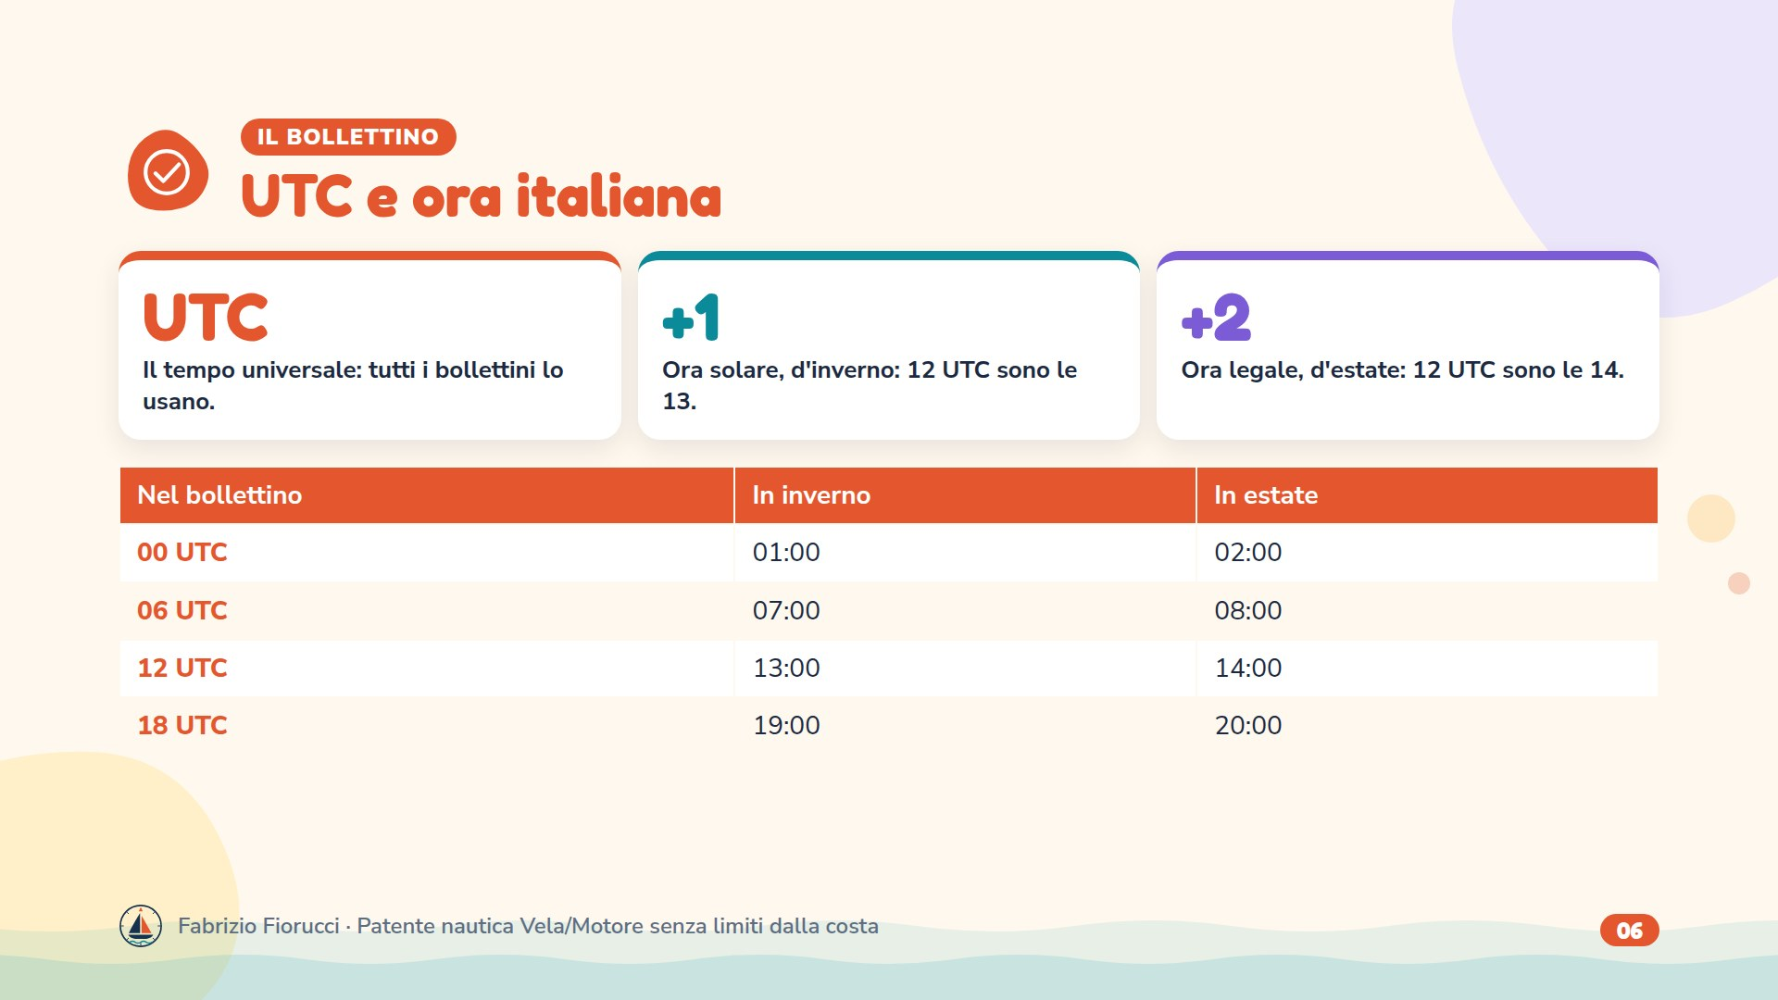
Notes:
La conversione è la regola generale del tempo universale coordinato. Serve per capire fino a quando vale il bollettino (1.6.2-18): un Meteomar delle 12 UTC valido fino alle 00 UTC d'estate vale fino alle 2 di notte, ora italiana.

Slide 7
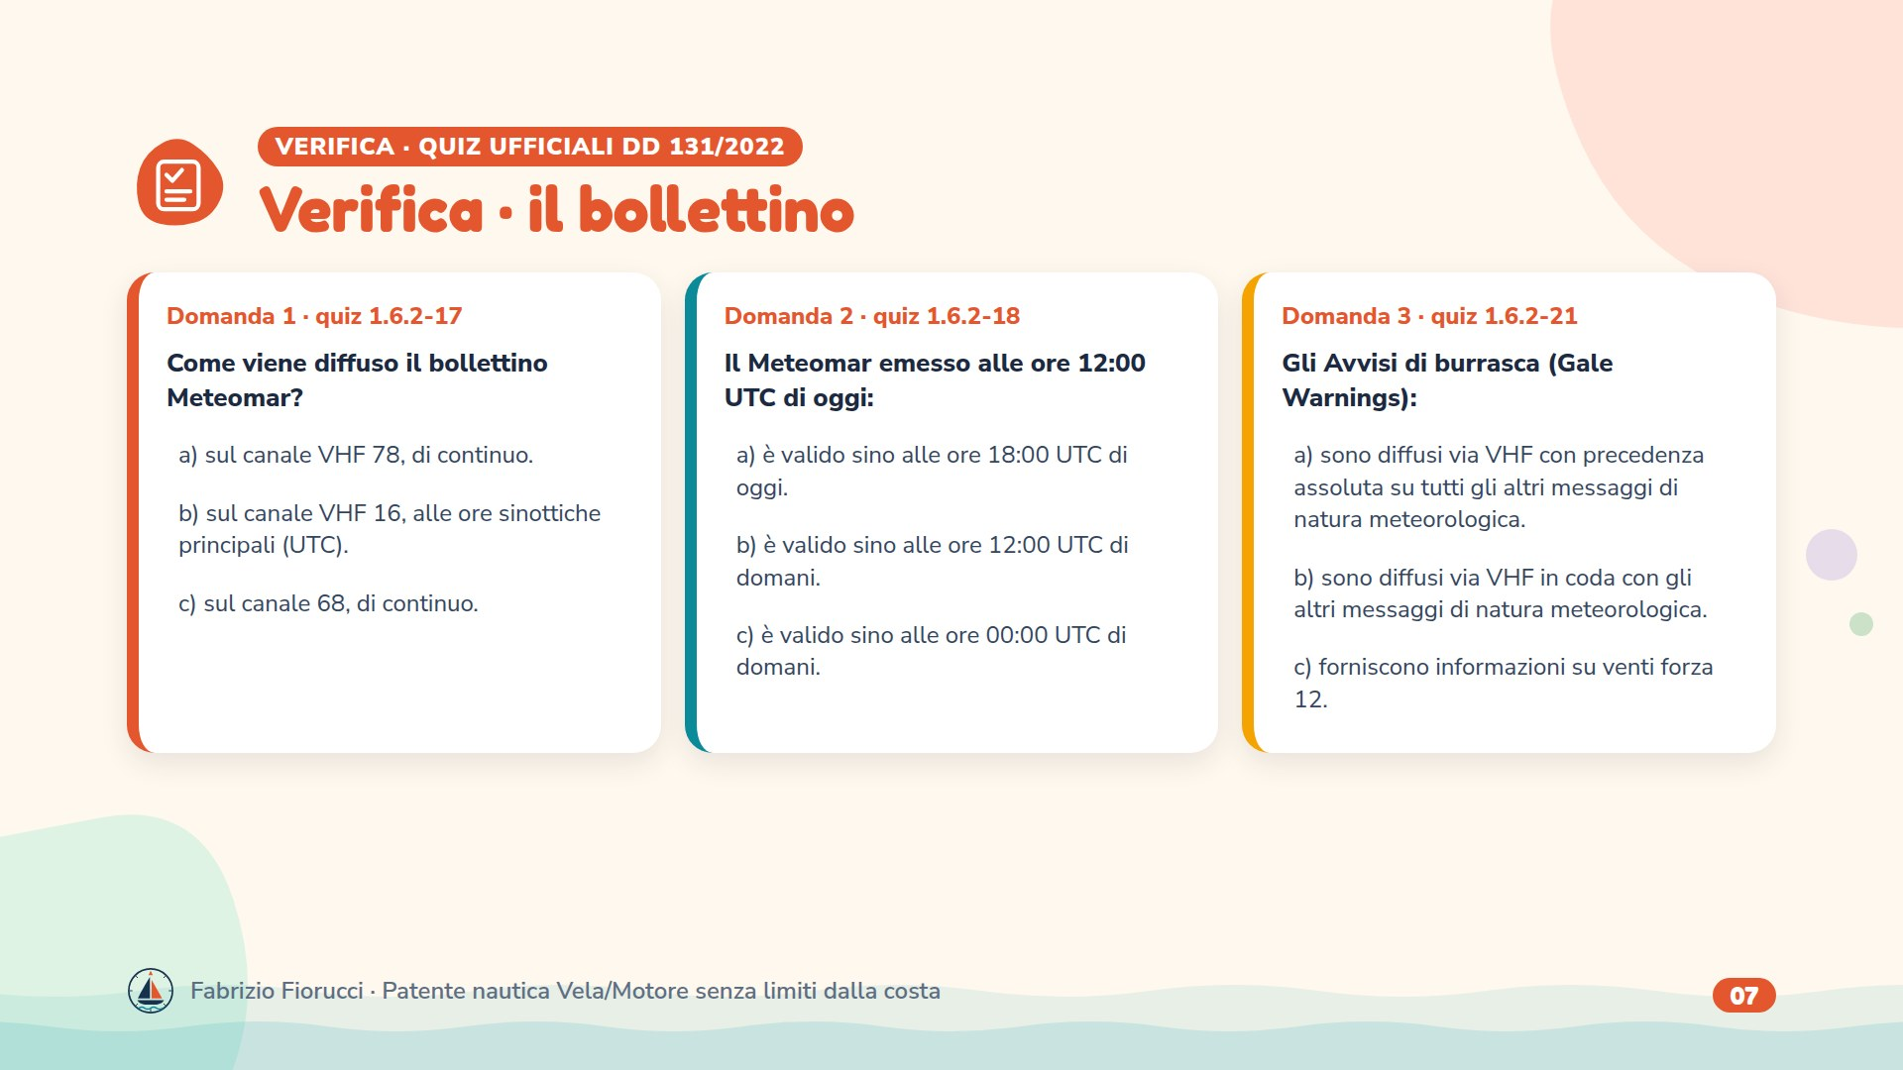
Notes:
Leggere le domande, lasciare un minuto per rispondere, poi passare alla slide con le risposte esatte.

Slide 8
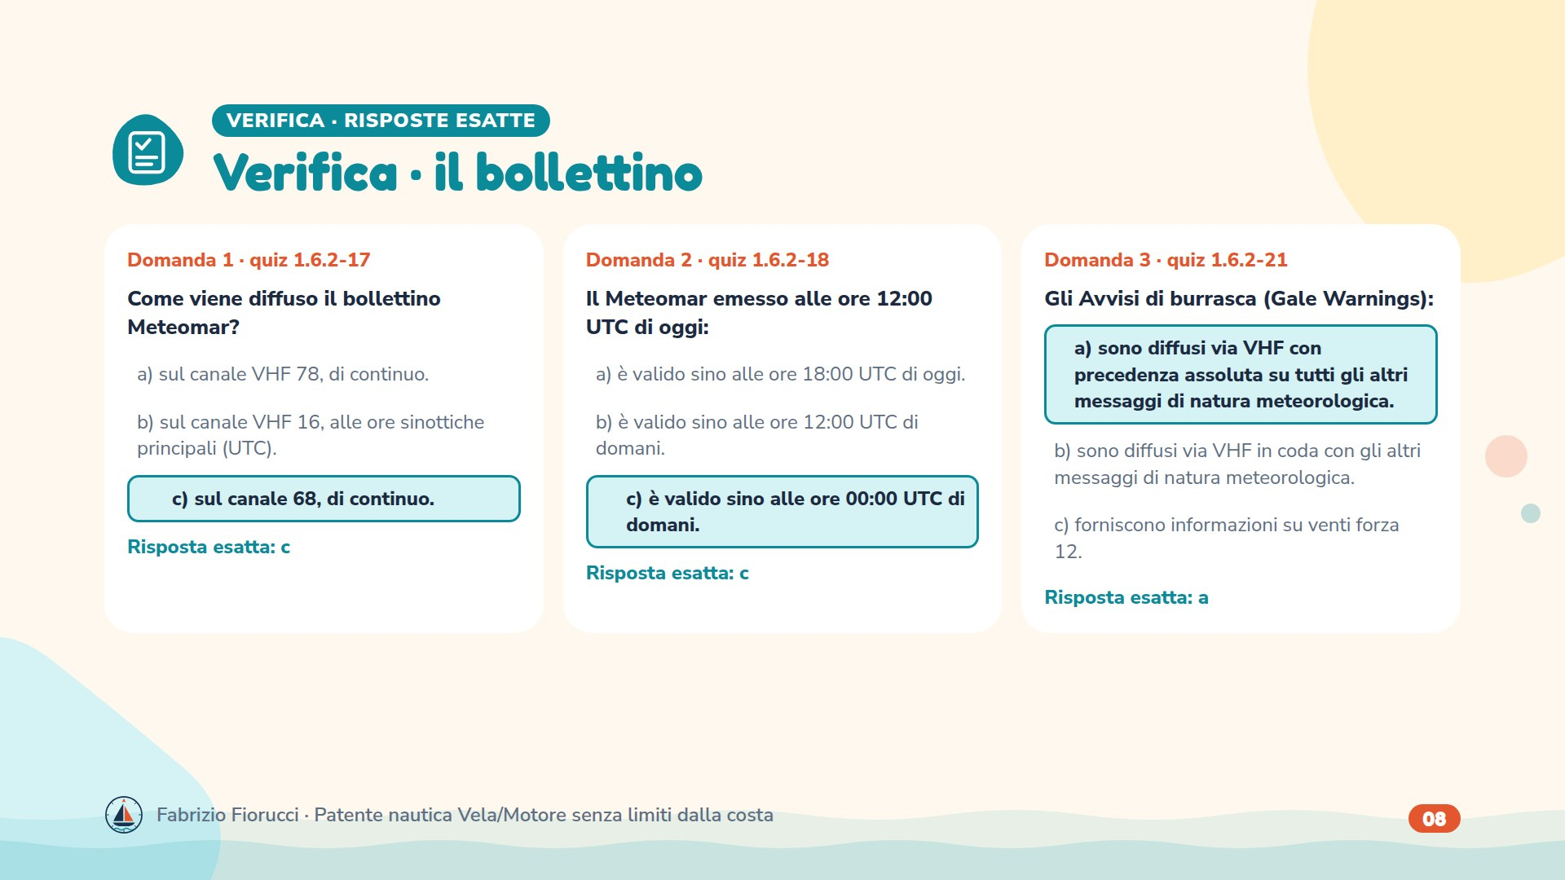
Notes:
Risposte: 1.6.2-17 → c) sul canale 68, di continuo.; 1.6.2-18 → c) è valido sino alle ore 00:00 UTC di domani.; 1.6.2-21 → a) sono diffusi via VHF con precedenza assoluta su tutti gli altri messaggi di natura meteorologica.

Slide 9
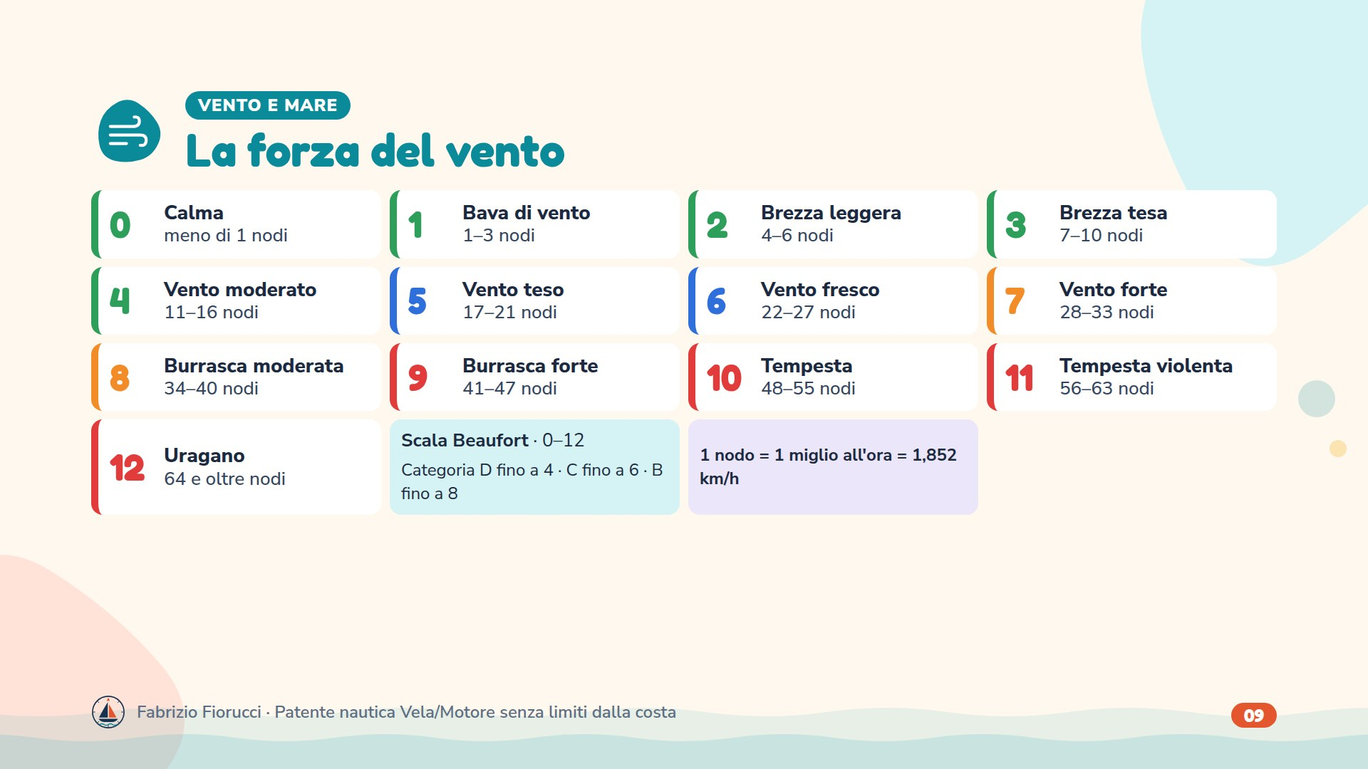
Notes:
Quiz 1.6.1-1 (scala Beaufort), -40 (vento 0-12, mare 0-9), 1.6.2-24 (burrasca = forza del vento), 1.8.1-116, -117, -119 (categorie di progettazione B, C, D). Nodi secondo la scala dell'Organizzazione meteorologica mondiale, come nella lezione 7.

Slide 10
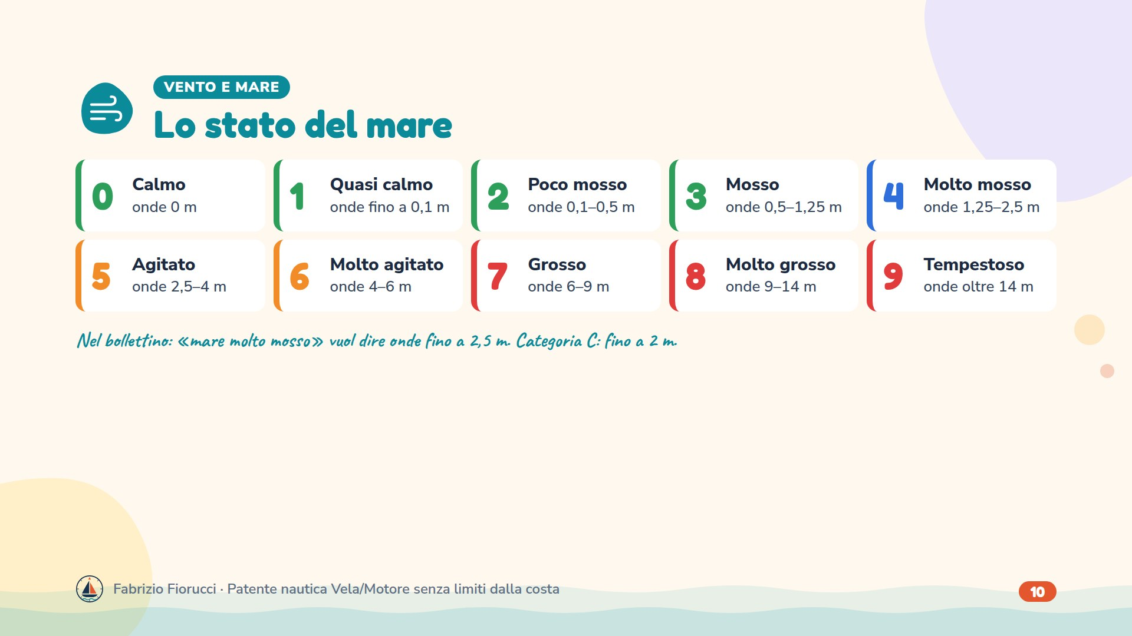
Notes:
Scala Douglas del mare, da 0 a 9 (quiz 1.6.1-40); le altezze sono quelle dell'onda significativa secondo l'Organizzazione meteorologica mondiale. Categorie di progettazione: D fino a 0,3 m (occasionalmente 0,5), C fino a 2 m, B fino a 4 m (1.8.1-116, -117, -119).

Slide 11
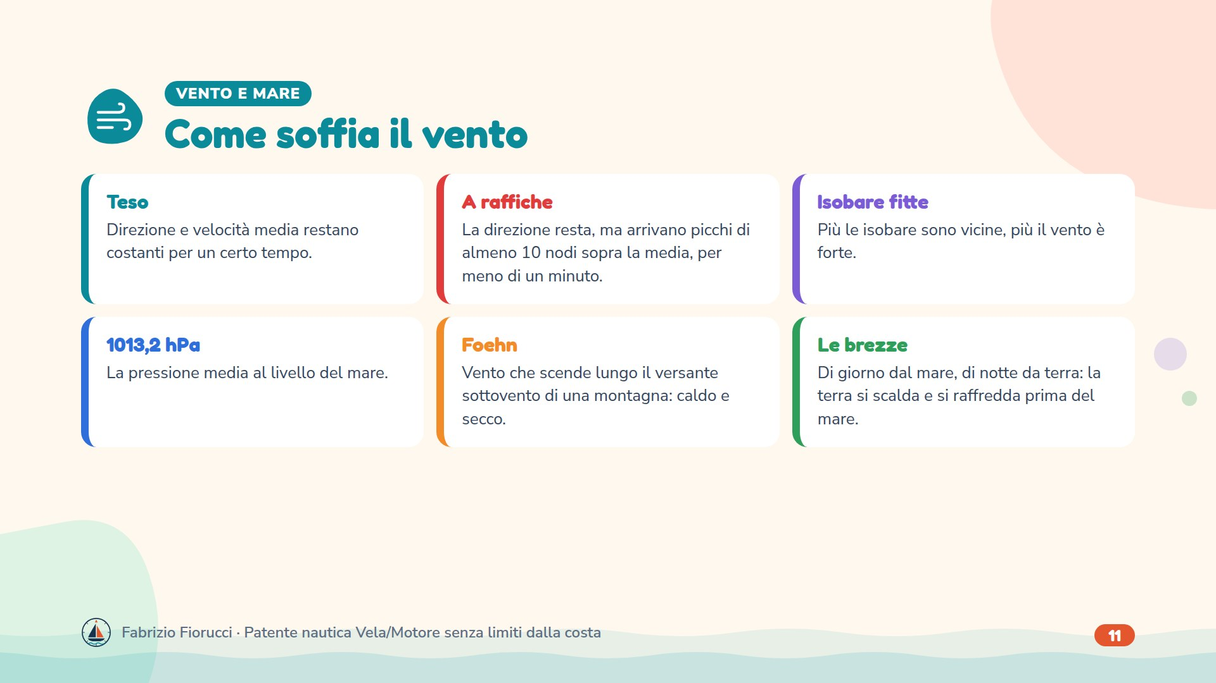
Notes:
Quiz 1.6.2-36 (vento teso), -37 (raffiche), -53 (gradiente barico), -47 (1013,2 hPa), -38 (Foehn), 1.6.1-24 (brezza di mare). Nel bollettino «raffiche» vuol dire che il vento reale può superare di molto quello medio indicato.

Slide 12
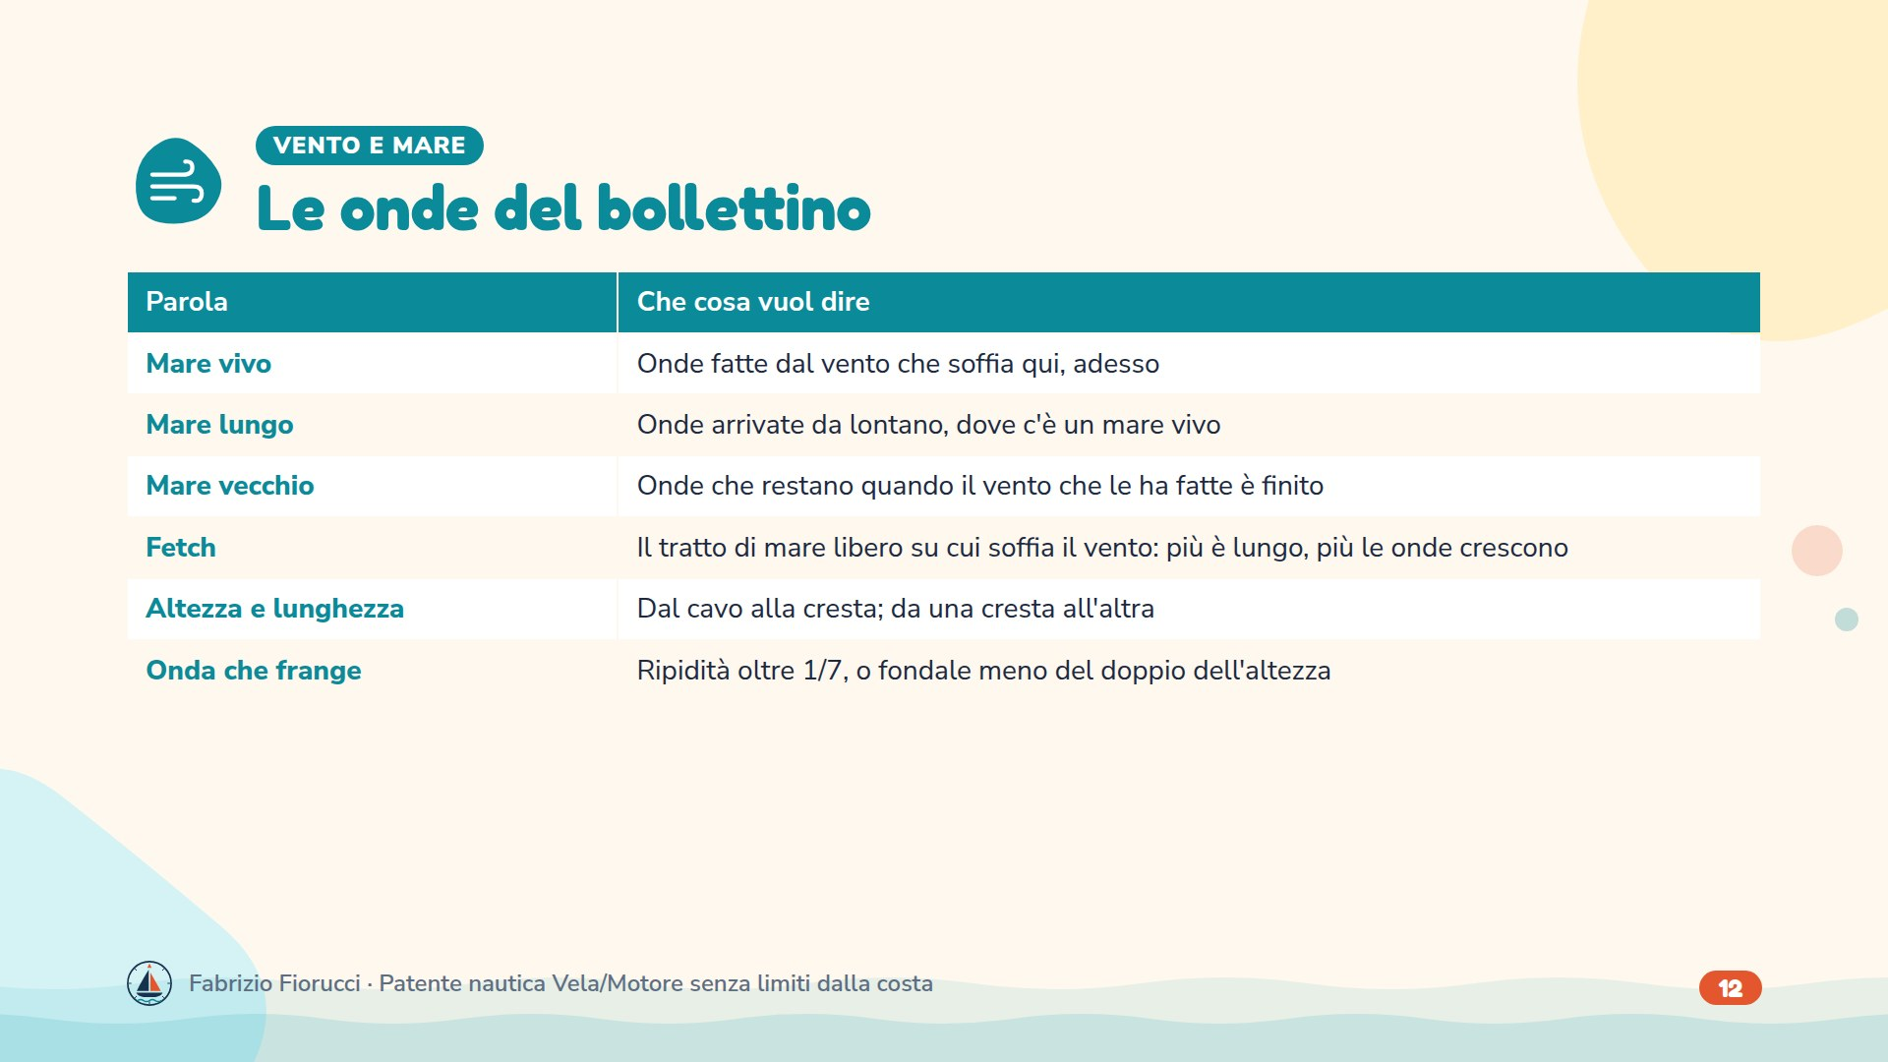
Notes:
Quiz 1.6.2-39 (il moto ondoso lo provoca il vento), -44 (mare vivo), -45 (mare lungo), -46 (mare vecchio o morto), -29 (fetch), -40 e -41 (lunghezza e altezza), -42 e -43 (quando l'onda frange). Un mare lungo può arrivare anche con il bollettino che dà vento debole: guarda anche la zona da cui viene.

Slide 13
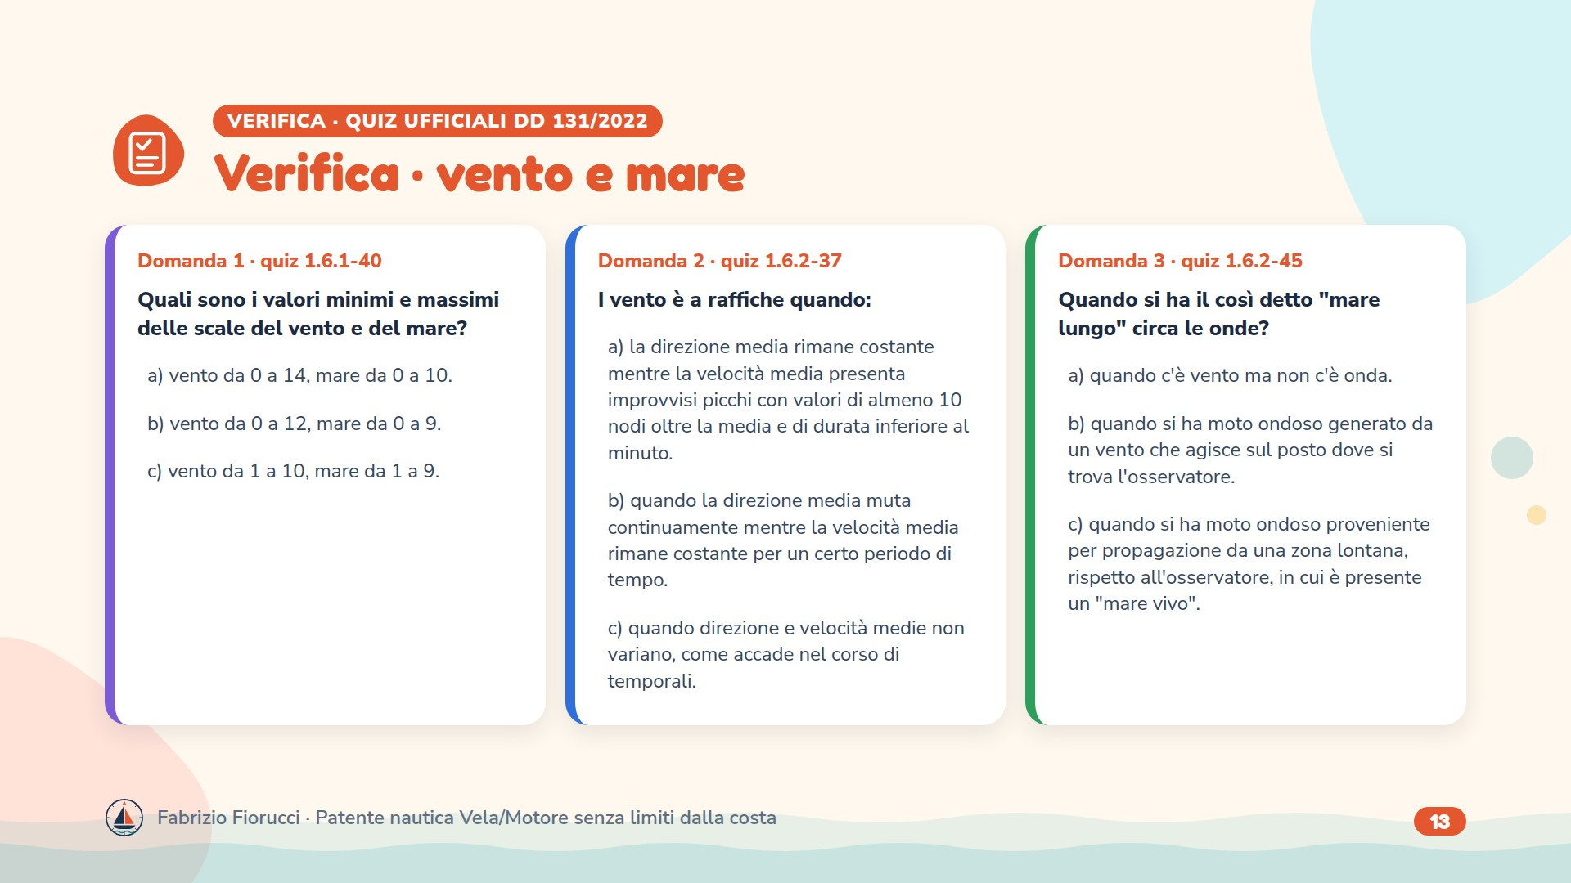
Notes:
Leggere le domande, lasciare un minuto per rispondere, poi passare alla slide con le risposte esatte.

Slide 14
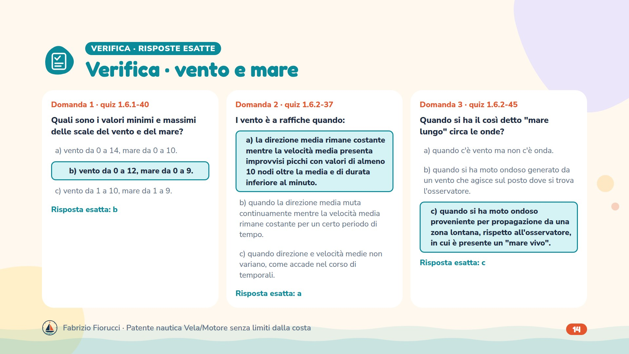
Notes:
Risposte: 1.6.1-40 → b) vento da 0 a 12, mare da 0 a 9.; 1.6.2-37 → a) la direzione media rimane costante mentre la velocità media presenta improvvisi picchi con valori di almeno 10 nodi oltre la media e di durata inferiore al minuto.; 1.6.2-45 → c) quando si ha moto ondoso proveniente per propagazione da una zona lontana, rispetto all'osservatore, in cui è presente un "mare vivo".

Slide 15
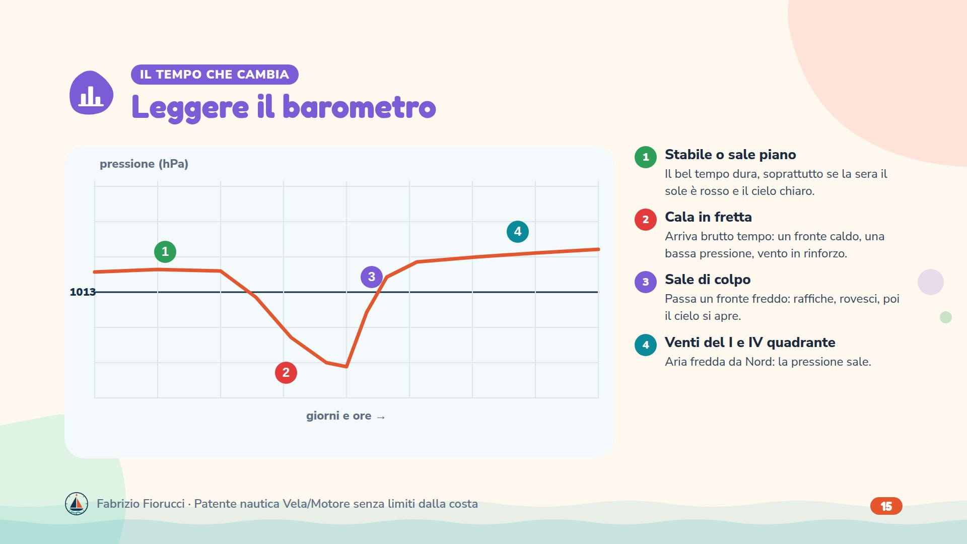
Notes:
Quiz 1.6.2-3 (bel tempo: pressione costante o in lenta salita, sole rosso la sera), -4 e -7 (peggioramento: brusca caduta della pressione), -48 (prima di un fronte caldo la pressione cade), -49 e -32 (salita brusca: fronte freddo, raffiche), -5 (miglioramento: rapido aumento della pressione), -30 (venti freddi del IV e I quadrante: la pressione aumenta). Conta più la tendenza del valore: guardare il barometro ogni poche ore.

Slide 16
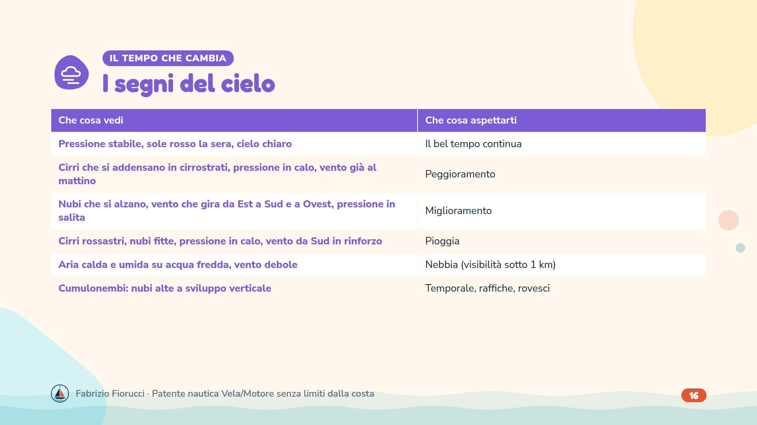
Notes:
Quiz 1.6.2-3, -4, -5, -6, -8 (segni premonitori), -25 (cirri: bel tempo se la pressione è stabile o sale), -28 e -31 (cumuli e cumulonembi), -26 (la violenza di un temporale dipende dallo sviluppo verticale), -52 (nebbia sotto 1 km, foschia sopra), -33 e -34 (aria instabile: rovesci, buona visibilità).

Slide 17
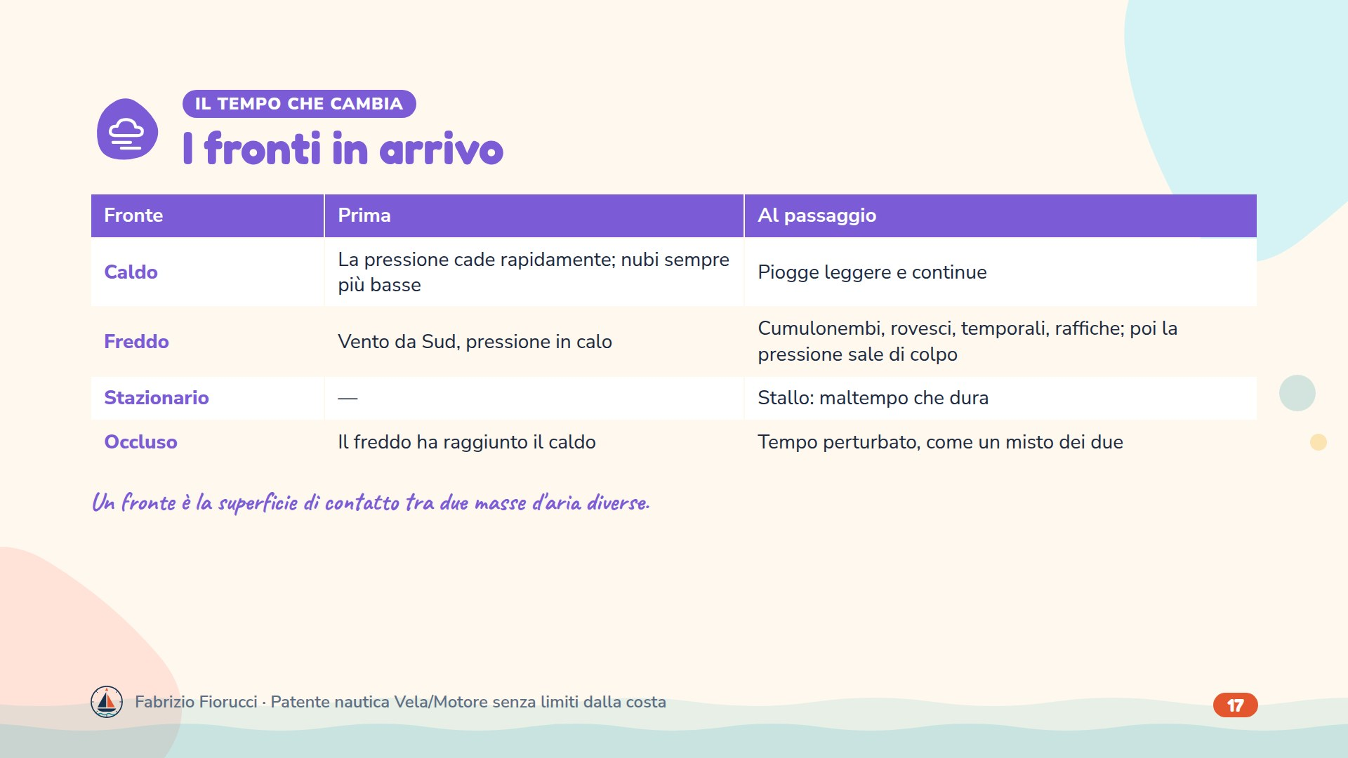
Notes:
Quiz 1.6.2-27 (definizione di fronte), -48 e -50 (fronte caldo), -32, -49, -51 (fronte freddo), -35 (fronte stazionario), -10…-13 (figure dei fronti sulle carte). La descrizione del fronte occluso è quella di base della lezione 7.

Slide 18
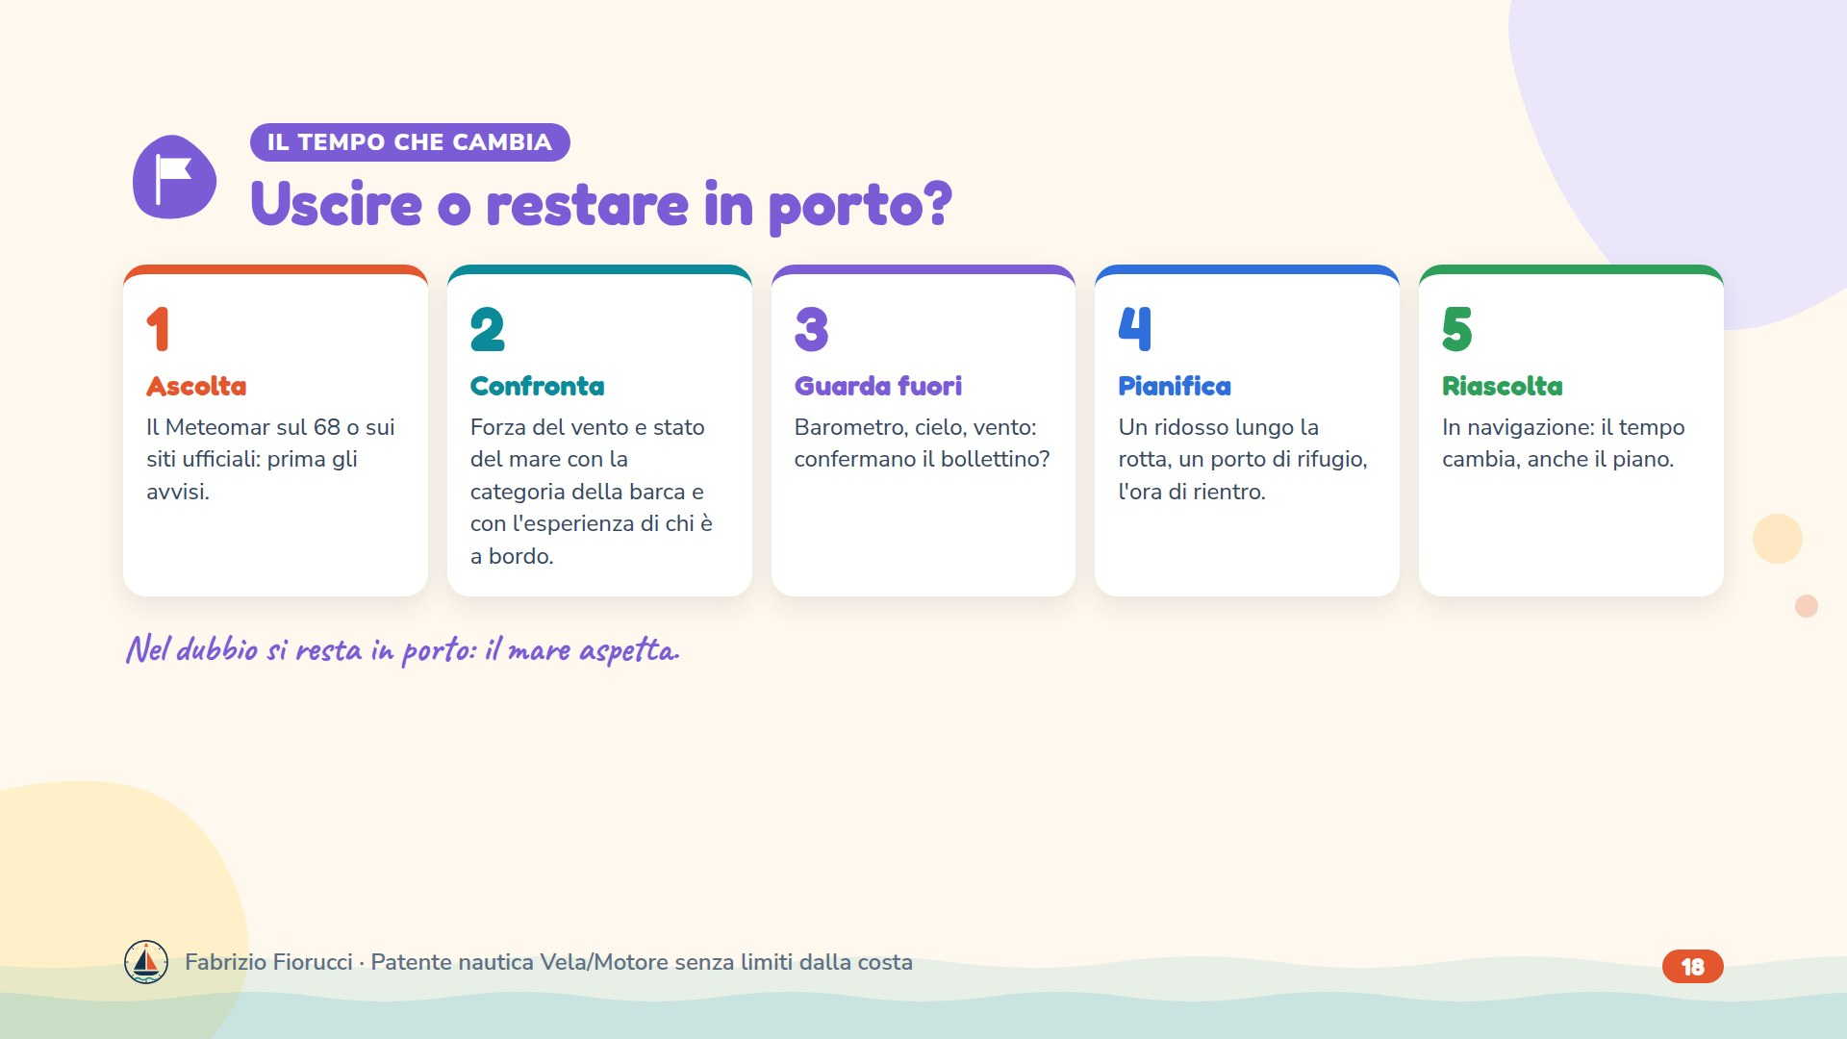
Notes:
Categorie di progettazione CE: D fino a forza 4 e onde 0,3 m, C fino a forza 6 e 2 m, B fino a forza 8 e 4 m (1.8.1-116, -117, -119); sono limiti di progetto, non obiettivi. Quiz 1.4.3-2 (prima di ancorare: meteo e divieti), 1.3.8-2 (brusco peggioramento: preparare la barca), 1.7.5-4 (criterio di sicurezza: stare lontani dai pericoli meteorologici).

Slide 19
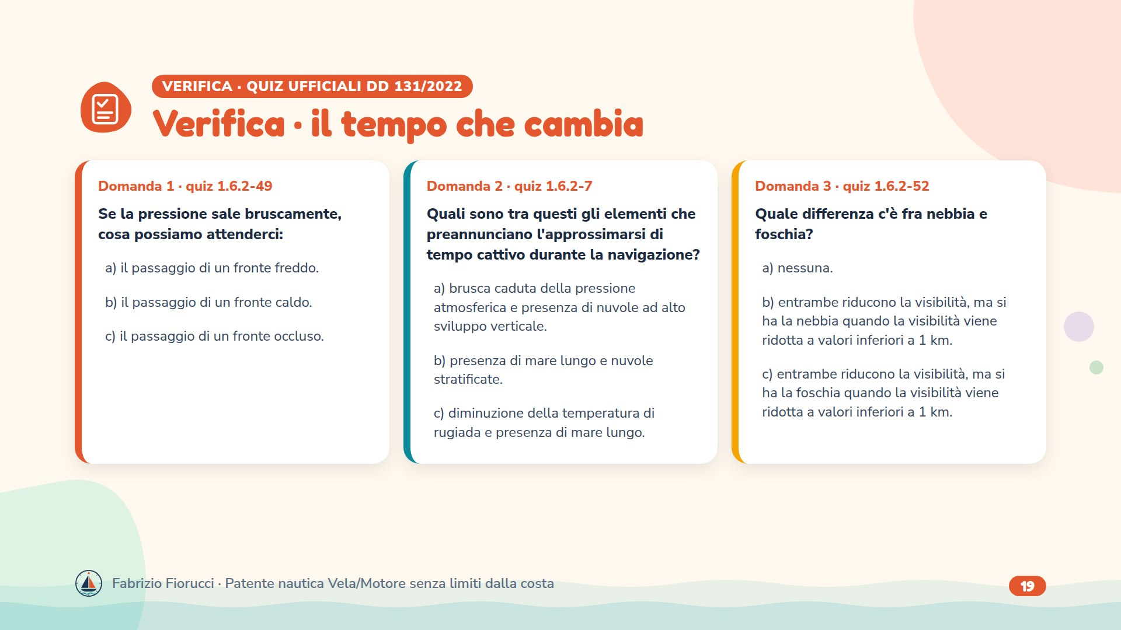
Notes:
Leggere le domande, lasciare un minuto per rispondere, poi passare alla slide con le risposte esatte.

Slide 20
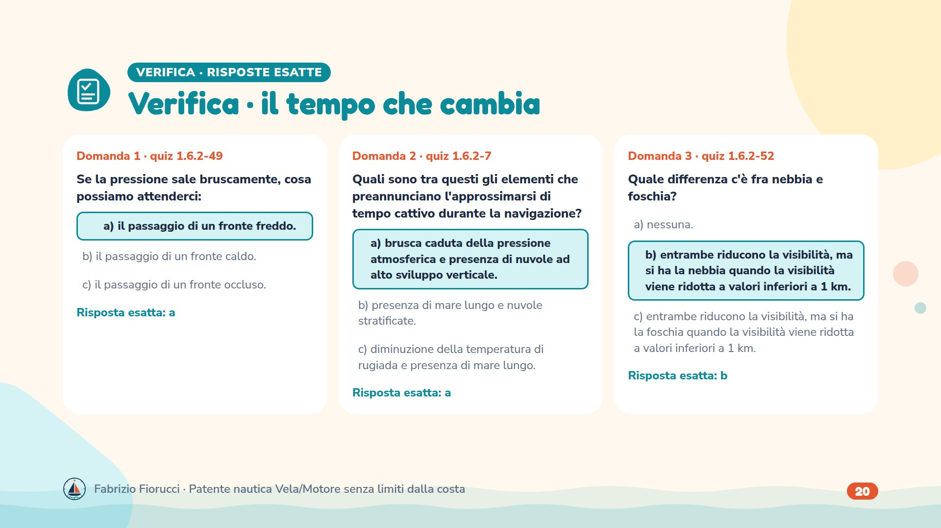
Notes:
Risposte: 1.6.2-49 → a) il passaggio di un fronte freddo.; 1.6.2-7 → a) brusca caduta della pressione atmosferica e presenza di nuvole ad alto sviluppo verticale.; 1.6.2-52 → b) entrambe riducono la visibilità, ma si ha la nebbia quando la visibilità viene ridotta a valori inferiori a 1 km.

Slide 21
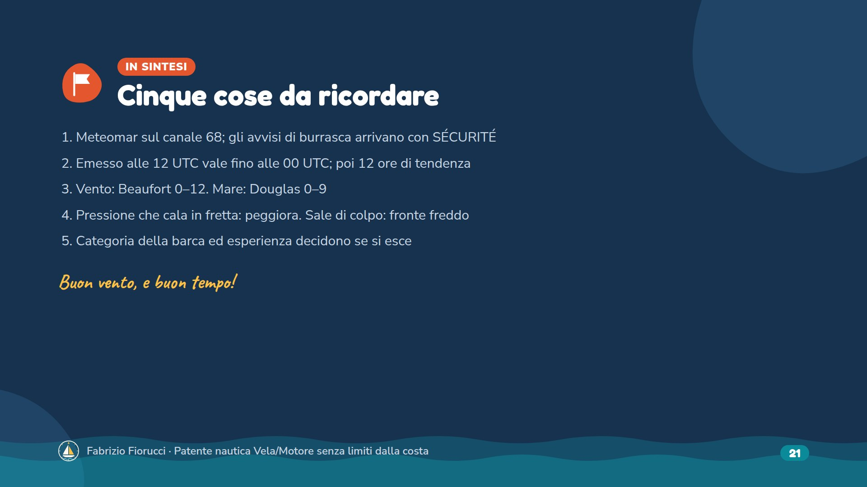
Notes:
Appendice J · I bollettini meteo

